Slide 1
Hebben = avoir

Slide 2
Ik heb
J’ai

Slide 3
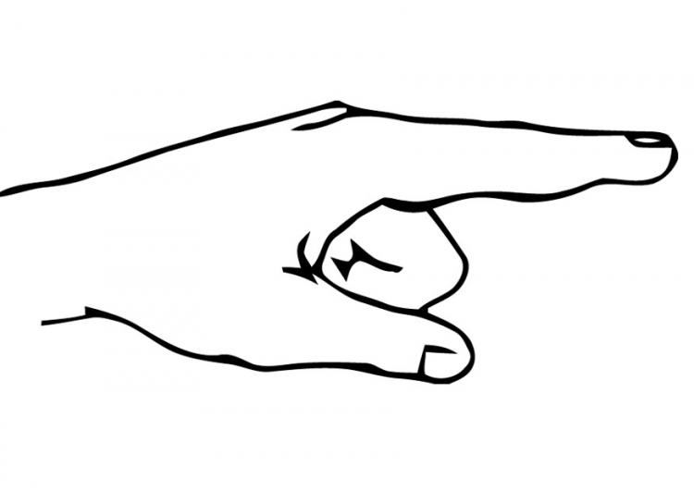
Jij hebt
Tu as

Slide 4
Hij heeft
Il a

Slide 5
Zij heeft
Elle a

Slide 6
Wij hebben
Nous avons

Slide 7
Jullie hebben
Vous avez

Slide 8
Ze hebben
Ils ont / elles ont

Slide 9
FIN
Gemaakt door juf Vera

